Slide 1


ΕΝΟΤΗΤΑ 3
ΕΠΙΧΕΙΡΗΣΙΑΚΗ ΑΝΑΠΤΥΞΗ: Ανάπτυξη Προϊόντων/Υπηρεσιών & Κατανόηση Πελατών Αγοράς
Photo by Arantxa Treva at Pexels
This project has been funded with support from the European Commission. The author is solely responsible for this publication (communication) and the Commission accepts no responsibility for any use may be made of the information contained therein. In compliance of the new GDPR framework, please note that the Partnership will only process your personal data in the sole interest and purpose of the project and without any prejudice to your rights.

Slide 2

Ορισμός
& Θεωρία
Εισαγωγή για την Ενότητα 3
Πώς να ξεκινήσετε μια επιχείρηση κουλτούρας δρόμου από ένα smartphone;

Slide 3

Επιχείρηση Κουλτούρας δρόμου από Smartphone
Photo Credits by Oleg Magni at Pexels
Ορισμός
Η έναρξη μιας επιχείρησης στον τομέα της κουλτούρας του δρόμου μπορεί να είναι δύσκολη, ειδικά αν δεν έχετε πρόσβαση σε ορισμένα εργαλεία και μεθόδους για να προωθήσετε τις ιδέες σας. Ευτυχώς, υπάρχει ένας μεγάλος αριθμός εργαλείων και μεθόδων που μπορείτε να εφαρμόσετε, ακόμη και με τους πιο σπάνιους πόρους, για να σας βοηθήσουν να ενισχύσετε την ιδέα σας και να κλιμακώσετε την εργασία σας.
Μερικά από τα εργαλεία που συγκεντρώνονται σε αυτήν την παρουσίαση προέρχονται από πεδία εξειδίκευσης όπως Σχεδιασμός Υπηρεσιών, Γραφιστική, Σχεδίαση Προϊόντων, UX/UI και άλλα.

Slide 4























Μαθησιακά αποτελέσματα
Η Ενότητα 3 στοχεύει να σας προσφέρει ένα σύνολο εργαλείων και μεθόδων που χρησιμοποιούνται σε διαφορετικούς τομείς σχεδιασμού για να κατανοήσετε καλύτερα τη διαδικασία υλοποίησης μιας ιδέας.
Συγκεντρώσαμε μια επιλογή από πηγές που εξηγούν λεπτομερώς αυτά τα εργαλεία και τις μεθοδολογίες και πώς μπορείτε να τα χρησιμοποιήσετε στις καθημερινές σας δραστηριότητες και στο ξεκίνημα της επιχείρησής σας.
Ολοκληρώνοντας αυτήν την ενότητα…
θα είστε σε θέση να κατανοήσετε τη διαδικασία που απαιτείται για να πραγματοποιήσετε μια ιδέα, πώς να συνεργάζεστε καλά με άλλους και να αναπτύξετε τις επικοινωνιακές και διαχειριστικές σας δεξιότητες.

Slide 5




Αυτό το σύνολο ενοτήτων σας επιτρέπει να αναπτύξετε τις επιχειρηματικές σας κάνετε πιο ελκυστικές τις δημιουργικές σας πρακτικές ή/και τη γνώση της κουλτούρας του δρόμου.
Οι πόροι που αναφέρονται σας δίνουν μια θεωρητική και πρακτική κατανόηση της έρευνας χρηστών και αγοράς, καθώς και της ανάπτυξης προϊόντων/υπηρεσιών.
Η συλλογική μας προσέγγιση είναι να ενσωματώσουμε σχεδιαστικές και δημιουργικές πρακτικές σχετικές με την κουλτούρα του δρόμου και να υιοθετήσουμε μια «κρίσιμη» προσέγγιση για την ανάπτυξη νέων επιχειρήσεων και την υποδομή που τις υποστηρίζει.

Slide 6
Εργαλεία
& Ασκήσεις
Εισαγωγή για την Ενότητα 1
Πώς να ξεκινήσετε μια επιχείρηση κουλτούρας δρόμου από ένα smartphone;

Slide 7
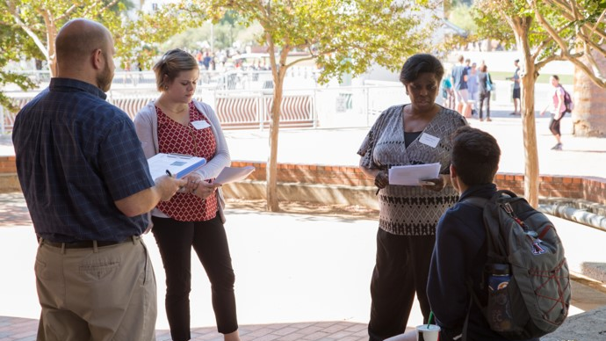



1. Συνεντεύξεις
Ασκήσεις
Οι συνεντεύξεις, είτε δομημένες είτε ανεπίσημες, επιτρέπουν τη συλλογή πληροφοριών, εμπειριών, παρατήρησης στάσεων και συμπεριφορών με περισσότερες λεπτομέρειες.
Μπορεί να είναι δομημένο ή όχι. Εάν όχι, απευθυνθείτε στον χρήστη με τόνο συνομιλίας. Έχετε τουλάχιστον ένα σύνολο θεμάτων που πρέπει να ακολουθήσετε και μια αίσθηση του χρόνου που επενδύσατε. Προσπαθήστε να λάβετε όσο το δυνατόν περισσότερες πληροφορίες και επικεντρωθείτε στις λεπτομέρειες: συχνά η πιο σημαντική πληροφορία είναι αυτό που «χάνει» στους ανθρώπους στη συνομιλία. Ή έχετε έναν οδηγό ερωτήσεων και μείνετε σε αυτές.

Slide 8




















Ασκήσεις
2. Παρατήρηση
Βύθιση σε ένα συγκεκριμένο πλαίσιο, μια δεδομένη κουλτούρα ή δραστηριότητα, συνήθως σε επαφή με τους χρήστες. Συγκεντρώστε συγκεκριμένες πληροφορίες μέσω παρατήρησης και συστηματικής τεκμηρίωσης.
Ανάλογα με τον σκοπό του έργου, η ομάδα σχεδιασμού μπορεί να συνοδεύσει τον χρήστη κατά τη διάρκεια της καθημερινής του ρουτίνας ή/και συγκεκριμένων καταστάσεων χωρίς να τον επηρεάσει. Έτσι, οι πιθανότητες εντοπισμού κρίσιμων σιωπηρών αναγκών είναι μεγαλύτερες.

Slide 9




















Οι πίνακες είναι ένας πολύ καλός τρόπος για να εμφανίζονται όλα οπτικοποιημένα:
Πίνακες
οι ιδέες και οι οπτικές σας αναφορές, που υποστηρίζουν την ιδέα σας. Είναι μια εξαιρετική μέθοδος για τη δημιουργία και την προσέγγιση νέων ιδεών συλλογικά ή μεμονωμένα για να έχετε έναν οπτικό αποθετήριο των αγαπημένων σας αναφορών.
Check this out

Slide 10

Πίνακες
Μπορεί να αποτελείται από εκτυπωμένες εικόνες, κλιπ κολάζ, αυτοκόλλητα ή οποιοδήποτε άλλο 2D οπτικό μέσο.
Μπορεί να είναι πιο περίπλοκο ή πιο καθαρό, ανάλογα με τον όγκο των πληροφοριών που θέλετε να εμφανίσετε. Είτε έτσι είτε αλλιώς, θα πρέπει να στοχεύσετε σε αυτό που λειτουργεί καλύτερα για εσάς και την ομάδα σας, για να κατανοήσετε γρήγορα και να συσχετίσετε κάθε παρουσία αναφοράς στο ταμπλό.
Photo by Inga Seliverstova at Pexels

Slide 11
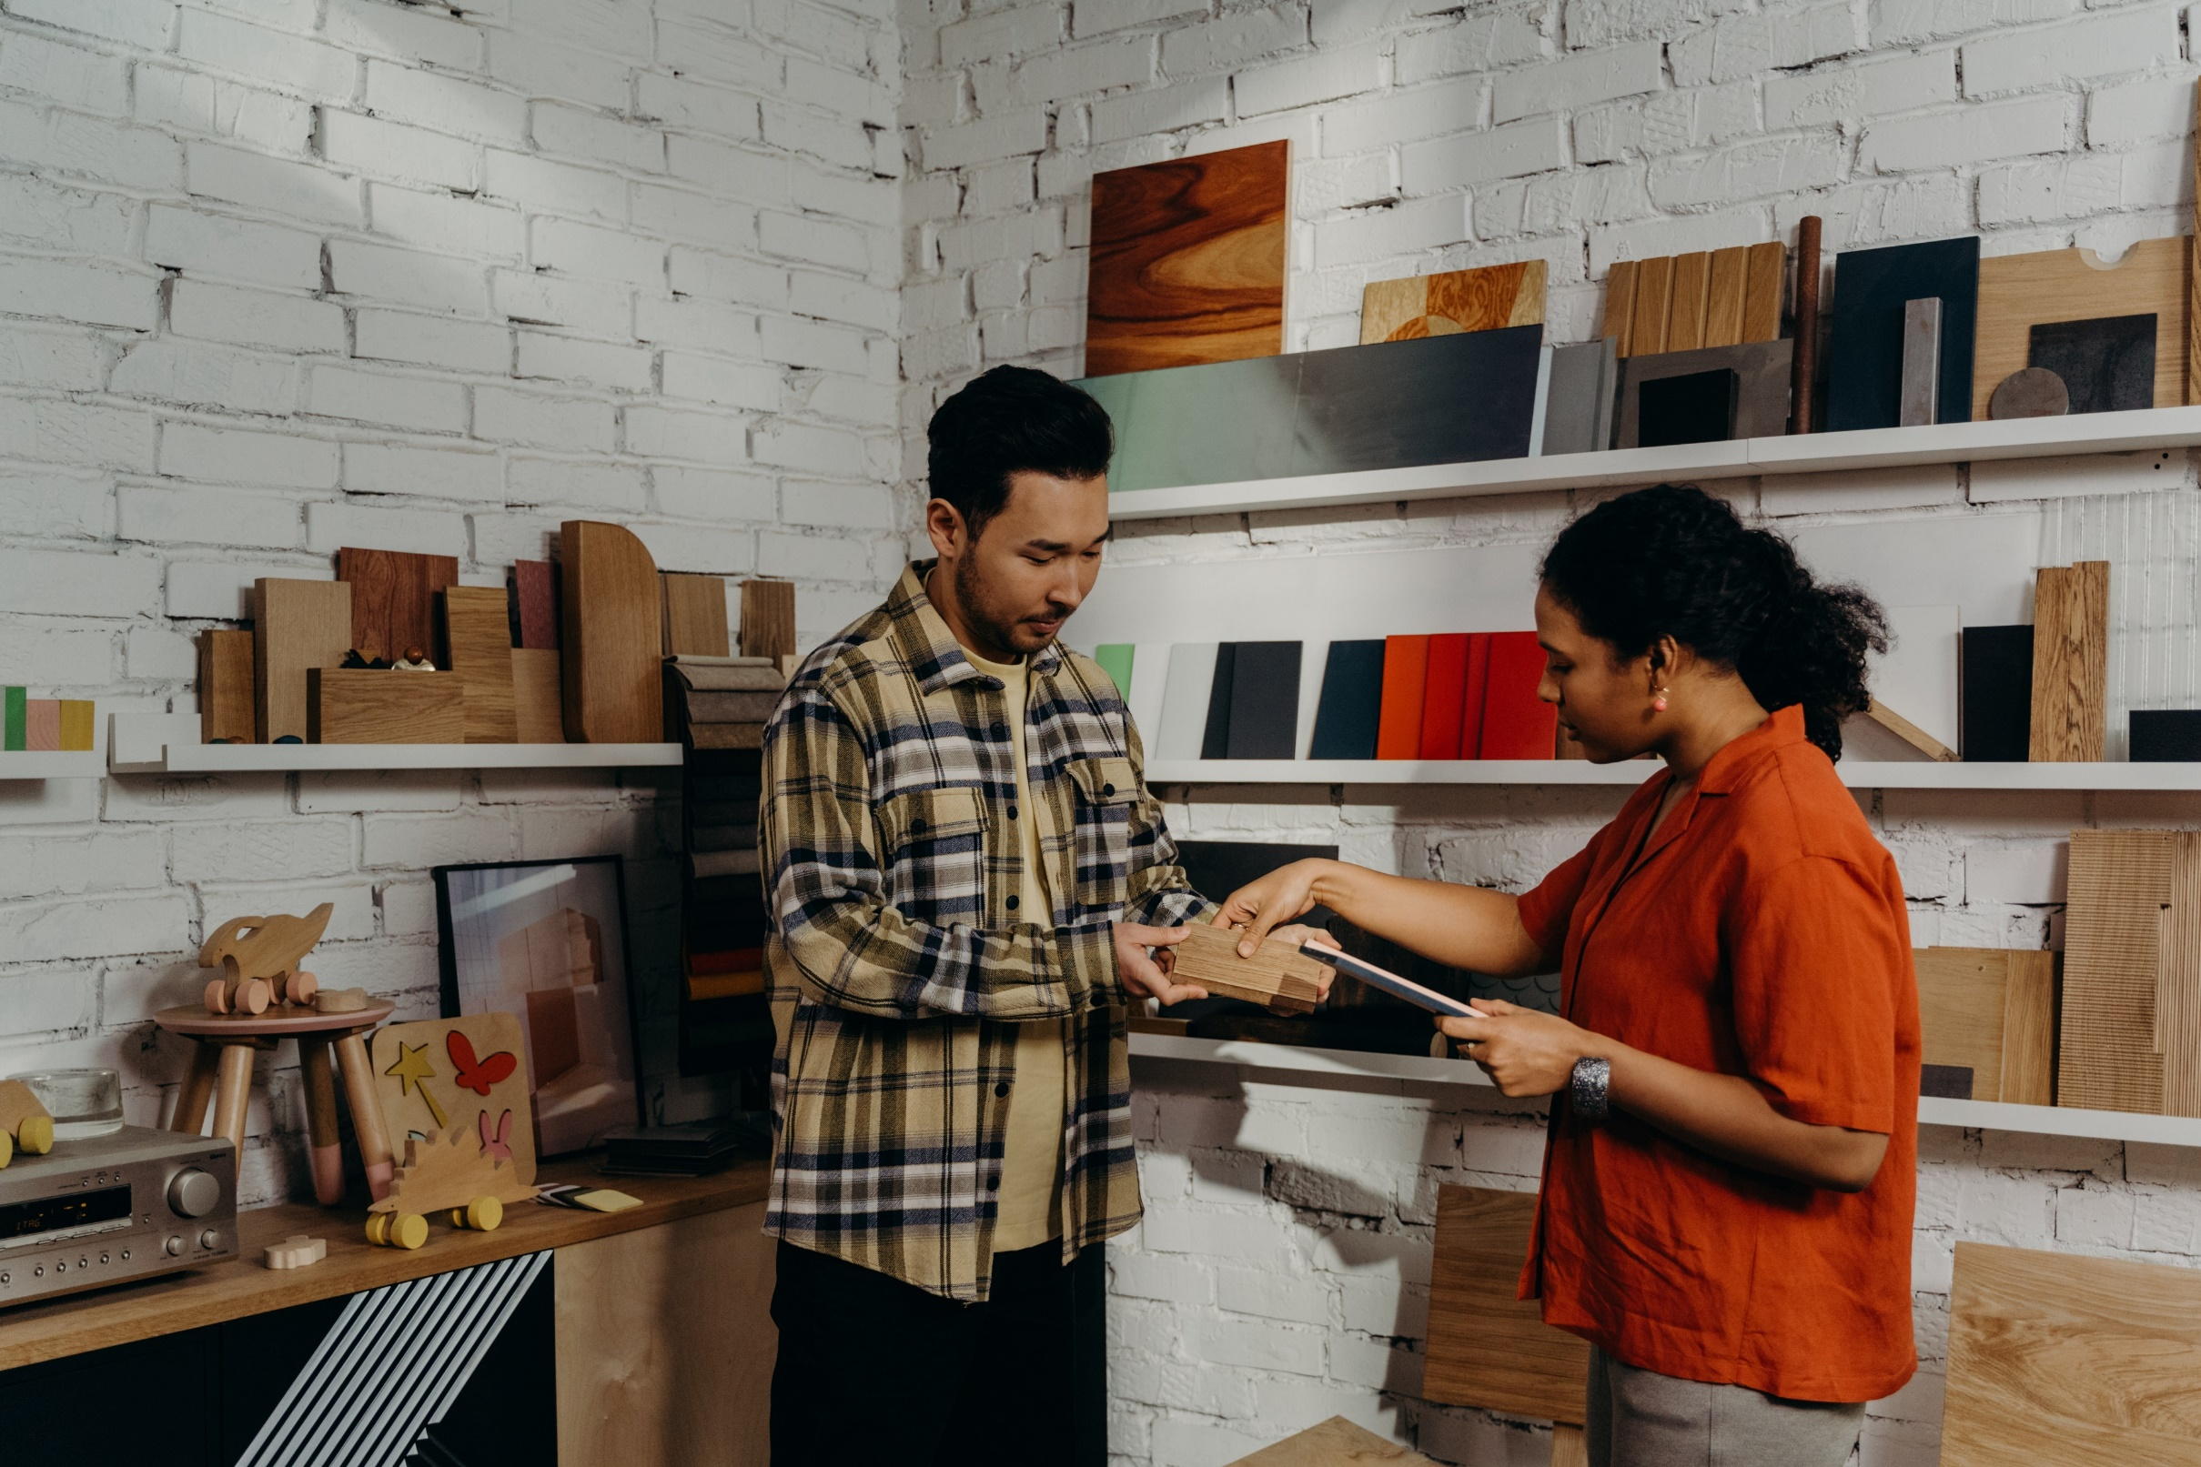
Πίνακες
Photo by cottonbro at Pexels
Μπορείτε επίσης να δημιουργήσετε πίνακες διάθεσης από τρισδιάστατα δείγματα και αντικείμενα, που πυροδοτούν μια οπτική αναφορά σε εσάς.
Μία έκθεση αντικειμένων και υλικών που μπορείτε να συμβουλευτείτε και να έχετε παρουσιάσει ως καθημερινή υπενθύμιση του τι θέλετε να επιτύχετε ή να ενσωματώσετε στη μελλοντική σας εργασία.

Slide 12
















Η Χαρτογράφηση νου
Χαρτογράφηση νου
είναι ένας διαισθητικός και ευέλικτος τρόπος για να αντιστοιχίσετε μια ιδέα σε μια πιο οπτική/διαγραμματική μορφή. Μπορεί να είναι ένα απλό σχήμα, περισσότερο ή λιγότερο γραμμικό, ή να περιλαμβάνει περισσότερες πληροφορίες, όπως γραφικά ή/και εικόνες. Ανάλογα με τον στόχο, ο χάρτης μπορεί να είναι περισσότερο ή λιγότερο περίπλοκος.

Slide 13
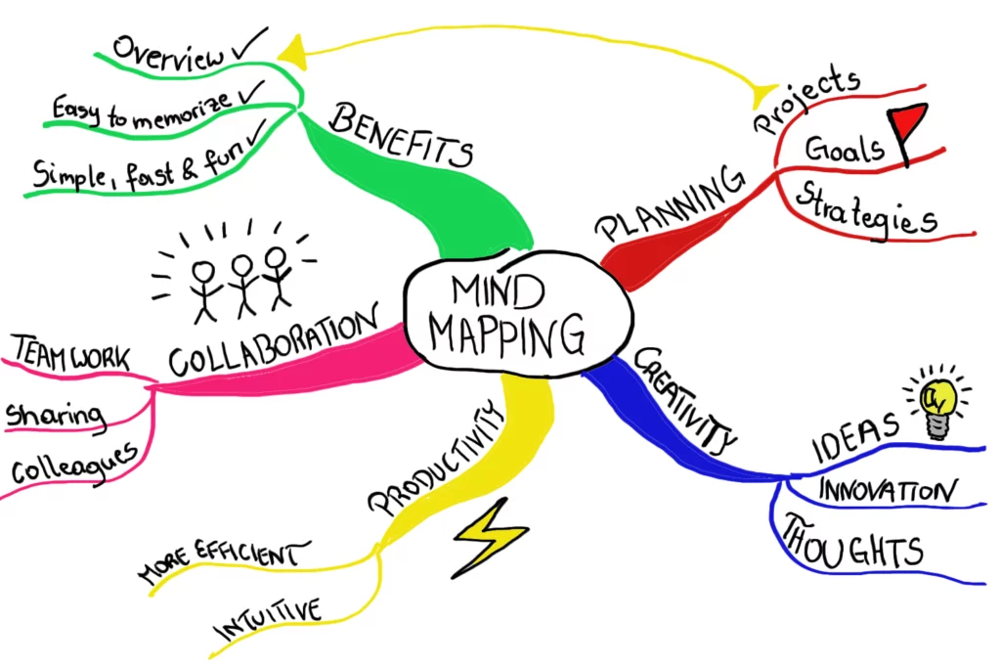
Image Credits by iMindMap, Tony Buzan
Μπορείτε να συμπεριλάβετε διάφορα θέματα, όπως το προϊόν/την υπηρεσία που δημιουργείτε, τους συνεργάτες ή/και τους προμηθευτές, τις ομάδες και να προσπαθήσετε να διαφοροποιήσετε με εικόνες ή ορισμένα γραφικά και διαφορετικά χρώματα.

Slide 14
Η ερώτηση Πώς θα μπορούσαμε; (How Might We?)
HMW? Ερώτηση
είναι ένα από τα πιο χρησιμοποιούμενα στη διαδικασία σχεδιασμού για τον καθορισμό του εύρους ή του παραθύρου δράσης του έργου σας.
Συνήθως ορίζεται σε μία μόνο πρόταση, μέσω της ενσωμάτωσης του χρήστη, + πληροφορίες για το ίδιο (insight)+ η ανάγκη που προέκυψε στη φάση της έρευνας (ανάγκη).

Slide 16

Δημιουργία ιδεών
Ανταλλαγή ιδεών
Αυτή η μέθοδος αποτελείται από την τοποθέτηση ιδεών στον τοίχο και τη συζήτηση με την ομάδα σας ή μεμονωμένα για να σας βοηθήσει να σκεφτείτε πιο καθαρά.
Μερικά κόλπα:
Εποικοδομητική κριτική.
Ενθάρρυνση εξωγενών ιδεών.
Βασιστείτε στις ιδέες των άλλων.
Μείνετε συγκεντρωμένοι στο θέμα.
Να κάνετε μία συζήτηση τη φορά.
Να είστε όσο πιο οπτικοί γίνεται.
Αρχικά στοχεύστε στην ποσότητα.

Slide 17


Ενσυναίσθηση με τους χρήστες
Χάρτης ενσυναίσθησης
Είναι σημαντικό να κατανοήσετε την αγορά και να μπορέσετε να κατανοήσετε τι θα κάνει την επιχείρησή σας διαφορετική και μοναδική, στα μάτια των άλλων.Είναι απαραίτητο να καταβάλετε προσπάθεια να κατανοήσετε τις ανάγκες και τα ενδιαφέροντα του κοινού-στόχου σας, προκειμένου η δουλειά σας να γίνει καλύτερα αποδεκτή.
Αυτό το εργαλείο επιτρέπει μια σαφέστερη και πιο οπτική προοπτική των αναγκών των χρηστών.
(Tool from Strategyzer.com)
Ανάγκες
Πόνοι
Κέρδη
Ενδιαφέροντα
Καθημερινή ρουτίνα
Photo by Grace Madeline on Unsplash

Slide 18
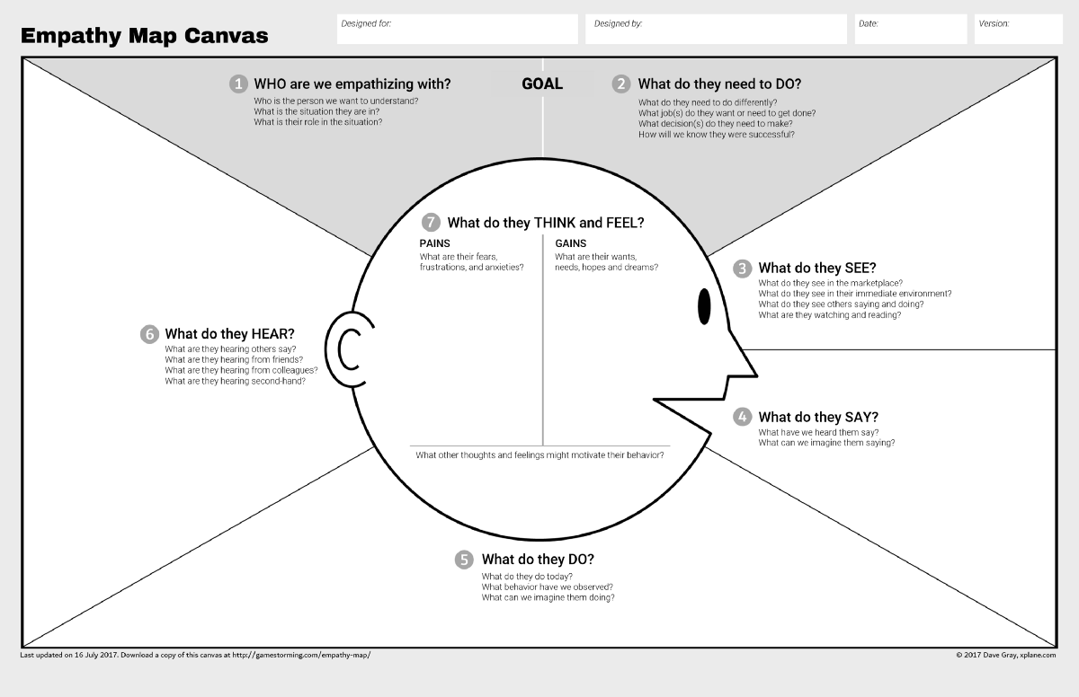
Street Culture
Photo by Cem Ersozlu on Unsplash
Empathy Map
the creative force of the city
Popular styles of urban centres. This is a view of the streets as shared spaces, made for the benefit of all that use them. Street culture thrives in urban centres and big cities. These are the places street culture is born and from there it spreads. It is modern, always pushing the limits of any set idea whether that is fashion, art, design, music or sport. It is the creative forces in the city.
www.urbandictionary.com

Slide 19
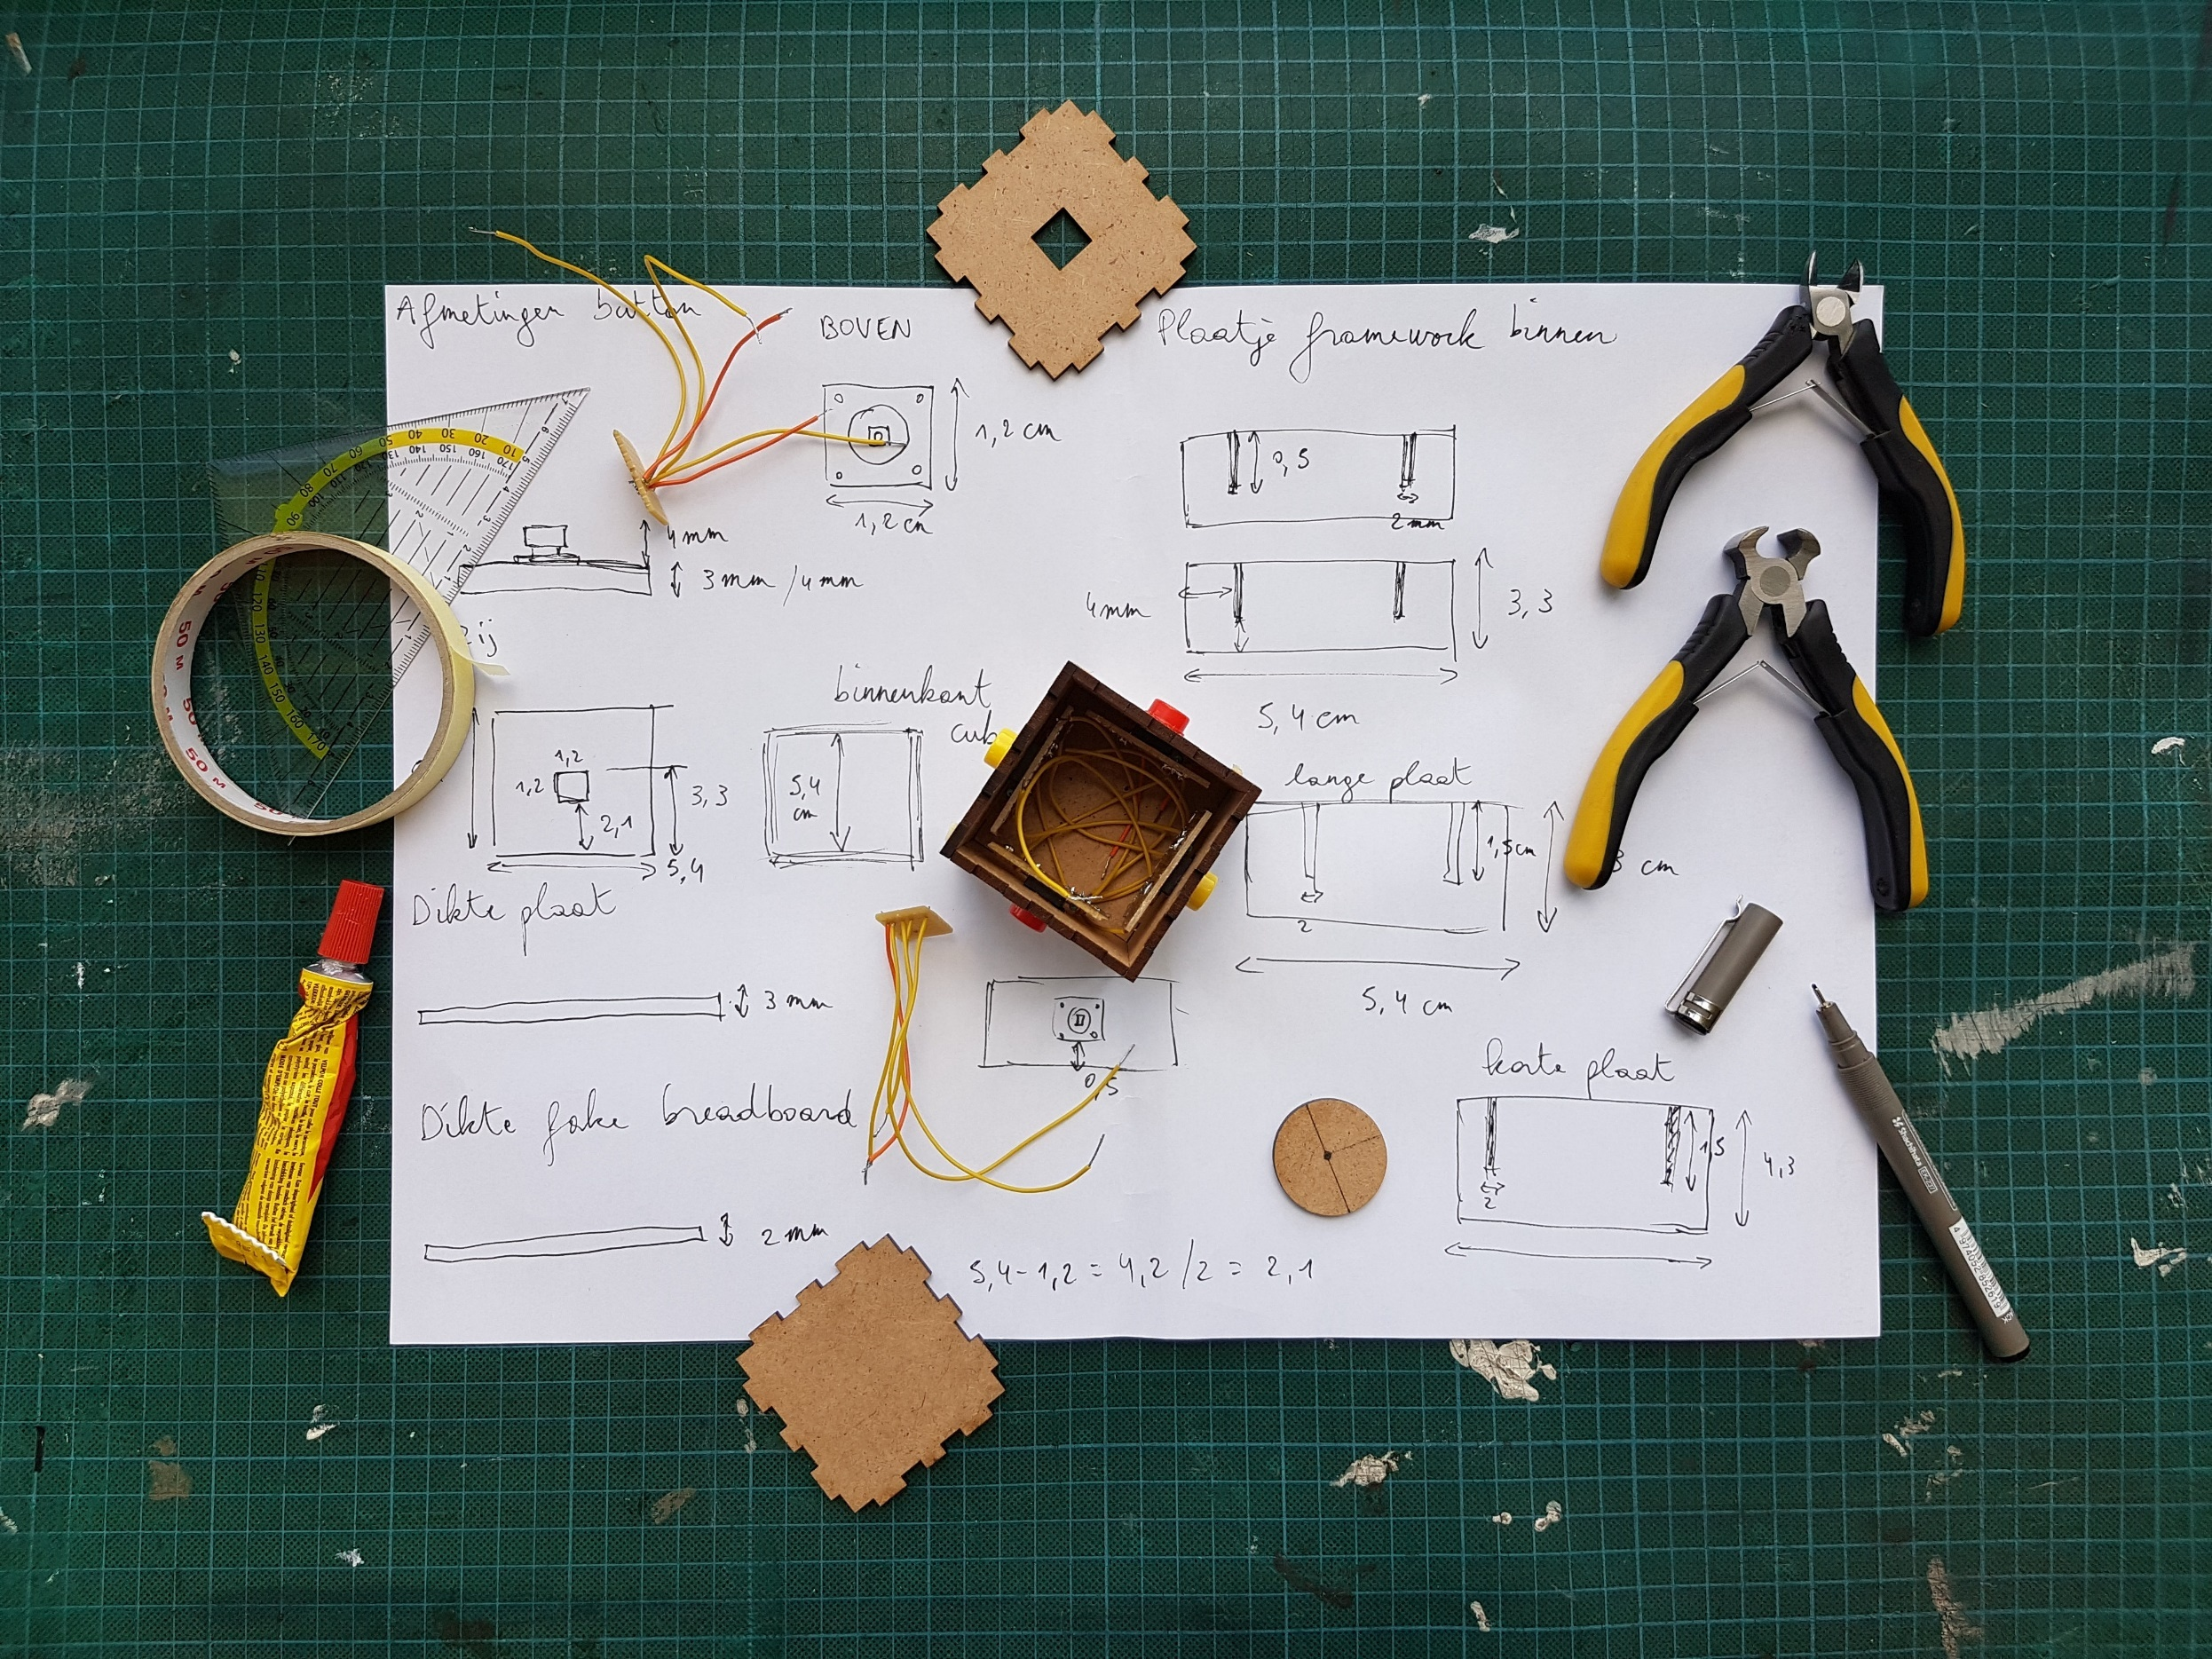
Η δημιουργία πρωτοτύπων χαμηλής πιστότητας ή η δημιουργία πρωτοτύπων από χαρτόνι μπορεί να χρησιμοποιηθεί για:
Lo-Fi Πρωτοτυποποίηση
αναπαράσταση μιας ιδέας, απεικόνιση ενός φυσικού προϊόντος ή προσομοίωση μιας εμπειρίας, με πολύ αβίαστο και οικονομικά αποδοτικό τρόπο.
Χρησιμοποιώντας φθηνά υλικά όπως χαρτί, χαρτόνι και ταινία, καθώς και βασικές δεξιότητες σχεδίασης, εσείς και η ομάδα σας μπορείτε να συνεργαστείτε με επαναληπτικό και γρήγορο τρόπο.
Περισσότερες πληροφορίες σε αυτό το βίντεο:
https://www.youtube.com/watch?v=JMjozqJS44M
Photo by Senne Hoekman at Pexels

Slide 20

Lo-Fi Πρωτοτυποποίηση
Χρησιμοποιήστε υλικά σχεδίασης και χαμηλής πιστότητας για να συναρμολογήσετε γρήγορα μια οπτική αναπαράσταση της ιδέας σας. Αυτή η μέθοδος συνδυάζει βασικά τρισδιάστατα σχέδια/μοντέλα/κτίρια.
Η ομάδα μπορεί να το χρησιμοποιήσει για να αναπαραστήσει ένα σύστημα, μια υπηρεσία, μια τεχνολογία ή ένα προϊόν. Είναι καλό να συλλάβετε και να οπτικοποιήσετε πολλά στοιχεία της λύσης σας σε πρώιμο ή εννοιολογικό στάδιο της ιδέας σας γιατί δεν χρειάζεται να λειτουργήσει.

Slide 21
Οι μακέτες μπορούν να χρησιμοποιηθούν για:
Χάρτινες μακέτες
Αναπαράσταση μιας ιδέας, απεικόνιση ενός προϊόντος ή μιας υπηρεσίας, με πολύ εύκολο και οικονομικό τρόπο..
Χρησιμοποιώντας φθηνά υλικά όπως χαρτί, χαρτόνι και ταινία, καθώς και βασικές δεξιότητες σχεδίασης, εσείς και η ομάδα σας μπορείτε να συνεργαστείτε με επαναληπτικό και ευέλικτο τρόπο.
Περισσότερες πληροφορίες στο βίντεο:
https://www.youtube.com/watch?v=JMjozqJS44M

Slide 22
Χάρτινες μακέτες
Χρησιμοποιήστε υλικά σχεδίασης και χαμηλής πιστότητας για να συναρμολογήσετε γρήγορα μια οπτική αναπαράσταση της ιδέας σας. Αυτή η μέθοδος συνδυάζει βασικά τρισδιάστατα σχέδια/μοντέλα/κτίρια.
Η ομάδα μπορεί να το χρησιμοποιήσει για να αναπαραστήσει ένα σύστημα, μια υπηρεσία, μια τεχνολογία ή ένα προϊόν. Είναι καλό να συλλάβετε και να οπτικοποιήσετε πολλά στοιχεία της λύσης σας σε πρώιμο ή εννοιολογικό στάδιο της ιδέας σας γιατί δεν χρειάζεται να λειτουργήσει.

Slide 23

Πηγές πολυμέσων
Εισαγωγή για την Ενότητα 3
Πώς να ξεκινήσετε μια επιχείρηση κουλτούρας δρόμου από ένα smartphone?

Slide 24
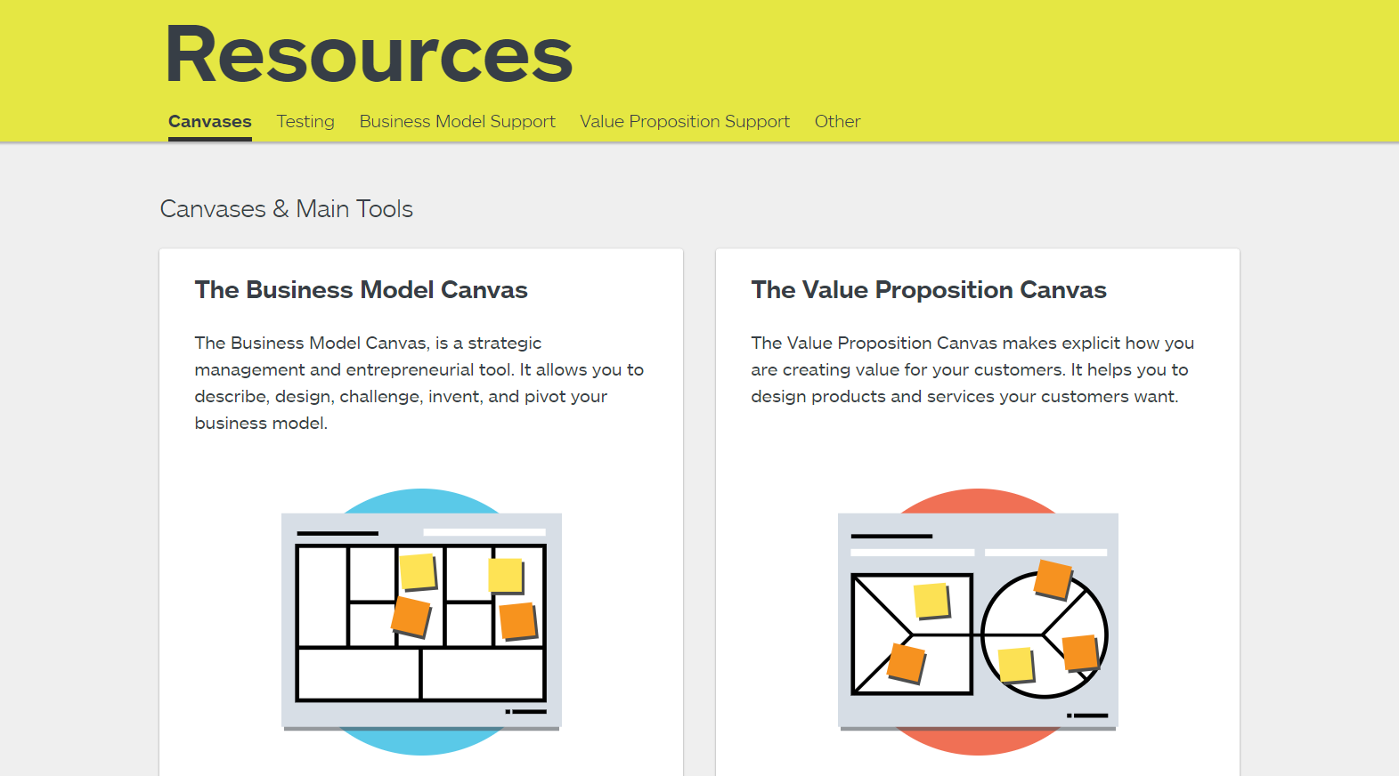


Multimedia Resources
Credits
Strategyzer
Αυτή είναι μια πλήρης δημοσίευση για διάφορες μεθόδους και εργαλεία για την κατανόηση των χρηστών και των πελατών, καθώς και για τη διαχείριση και την επικοινωνία της ομάδας, ώστε να βοηθήσουν την επιχείρηση και τις ιδέες σας να λειτουργούν ομαλά..
Υπάρχει δωρεάν περιεχόμενο στο οποίο μπορείτε να έχετε πρόσβαση, μέσω του παρακάτω συνδέσμου :
https://www.strategyzer.com/

Slide 25






Δωρεάν διαδικτυακές πλατφόρμες:
Πηγές πολυμέσων
https://marvelapp.com/
Photo by Andrea Piacquadio at Pexels
https://appinventor.mit.edu/
Αυτές οι εφαρμογές υπηρεσίας και τα διαδικτυακά εργαλεία είναι δωρεάν πολύ φιλικά προς το χρήστη.
https://miro.com/
https://app.diagrams.net/
Ακόμα κι αν δεν διαθέτετε προηγμένες δεξιότητες σχεδιασμού ή κωδικοποίησης.
https://www.invisionapp.com/

Slide 26
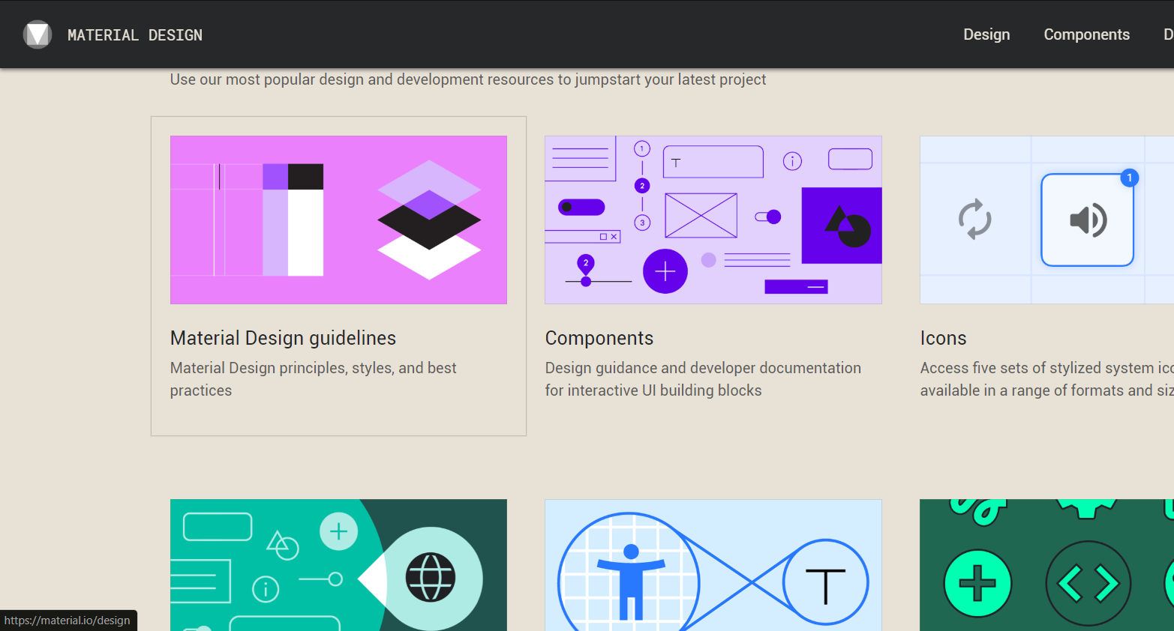
Material.io Βιβλιοθήκη πηγών
Πηγές πολυμέσων
Δημιουργήθηκε από την Google. Εδώ μπορείτε να βρείτε πολλούς πόρους δωρεάν πόρους, να αναπτύξετε ψηφιακές μακέτες εφαρμογών, γραφικών, εικονιδίων και μελετών για το χρώμα, τη διάταξη και άλλες μεθόδους για ψηφιακό σχεδιασμό και υπηρεσίες.
Όλα τα περιεχόμενα από αυτόν τον ιστότοπο είναι δωρεάν για χρήση και όλη η τεκμηρίωση υποστήριξης που παρέχεται είναι διαθέσιμη για λήψη.Υπάρχουν επίσης εκπαιδευτικά βίντεο και GIF.
https://material.io/

Slide 27
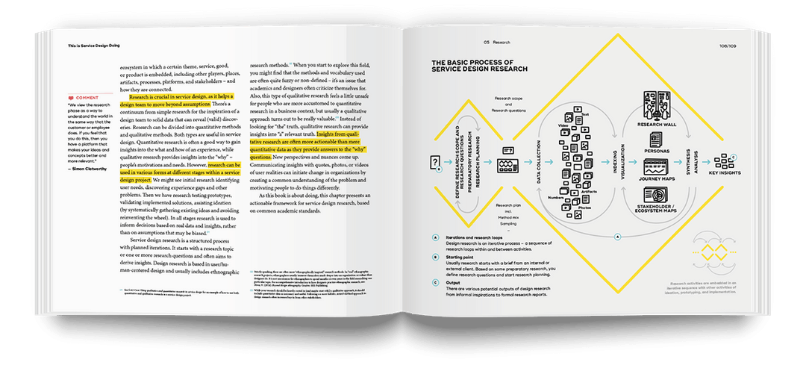

Πηγές Πολυμέσων
ΣΧΕΔΙΑΣΜΟΣ ΥΠΗΡΕΣΙΑΣ
Credits
TISSD This is Service Design Doing
Αυτή είναι μια πολύ πλήρης δημοσίευση σχετικά με διάφορες μεθόδους και εργαλεία σχεδιασμού υπηρεσιών, καθώς και εργαλεία μάρκετινγκ και επικοινωνίας που θα βοηθήσουν την επιχείρηση και τις ιδέες σας να αναπτυχθούν. Υπάρχει δωρεάν περιεχόμενο στο οποίο μπορείτε να έχετε πρόσβαση, μέσω του παρακάτω συνδέσμου:
https://www.thisisservicedesigndoing.com/methods

Slide 28


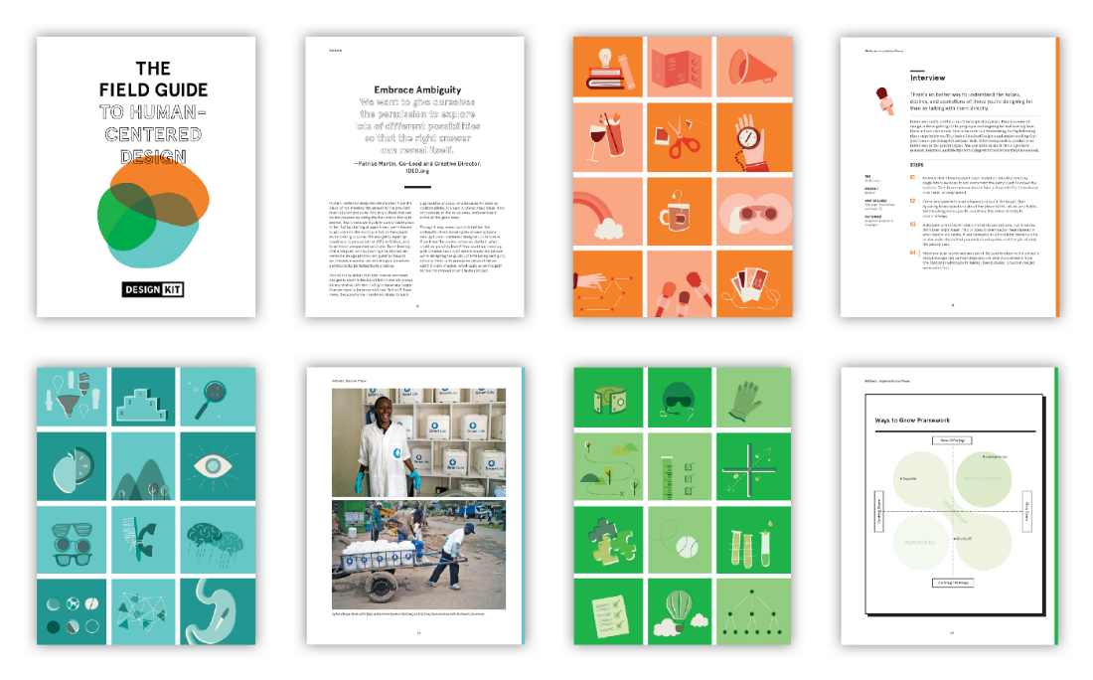
Ένας οδηγός σχεδιασμένος ανθρωποκεντρικά από την IDEO
Πηγές πολυμέσων
Photo by Quaid Lagan on Unsplash
Μελέτη και συλλογή για...
Εργαλεία και Μέθοδοι για διαδικασίες σχεδιασμού και πρωτοτυποποίησης προϊόντων/υπηρεσιών.
Διαδραστικές και ομαδικές δραστηριότητες που μπορείτε να χρησιμοποιήσετε ενεργά, στο πεδίο και στο γραφείο.
https://www.designkit.org/resources/1?utm_medium=ApproachPage&utm_source=www.ideo.org&utm_campaign=FGButton

Slide 29



Μελέτες περίπτωσης
Εισαγωγή για την Ενότητα 3
Πώς να ξεκινήσετε μια επιχείρηση κουλτούρας δρόμου από ένα smartphone;

Slide 30
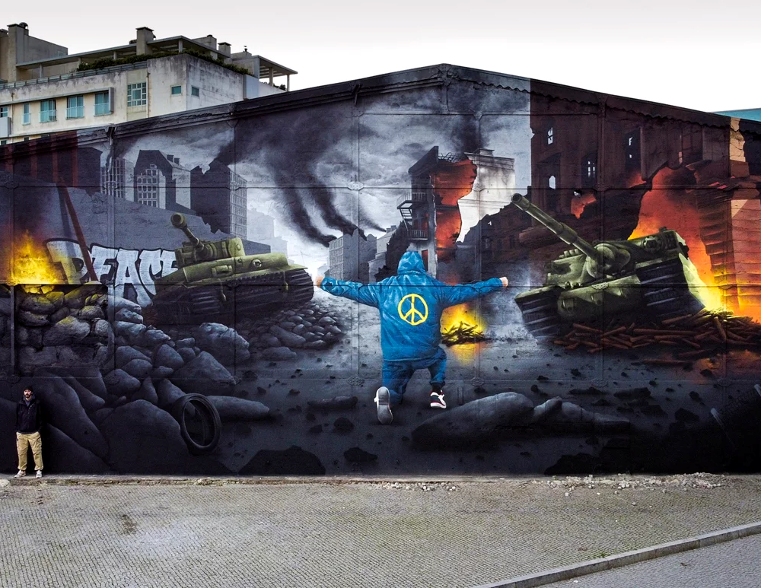
MR.DHEO, PORTO
1^{η} Μελέτη Περίπτωσης
Γεννημένος στο Πόρτο, ο κύριος Dheo είναι καλλιτέχνης του δρόμου σε γκράφιτι και τοιχογραφίες. Ξεκινώντας από νεαρή ηλικία με βασικά σχέδια και έλξη στην τέχνη και τη ζωγραφική γενικότερα, δεν ακολούθησε ποτέ την «τυπική και αναμενόμενη» πορεία στο σχολείο και στη διαμόρφωση του υπόβαθρου. Ως αυτοδίδακτος, εξελίχθηκε μόνος του και σήμερα –μετά από δύο δεκαετίες συνεχούς δουλειάς– ο Mr.Dheo έκανε ήδη παρεμβάσεις σε πάνω από πενήντα πόλεις σε όλο τον κόσμο. Συνεργάζεται με γνωστά διεθνή brands και εταιρείες.
https://www.mrdheo.com/

Slide 31
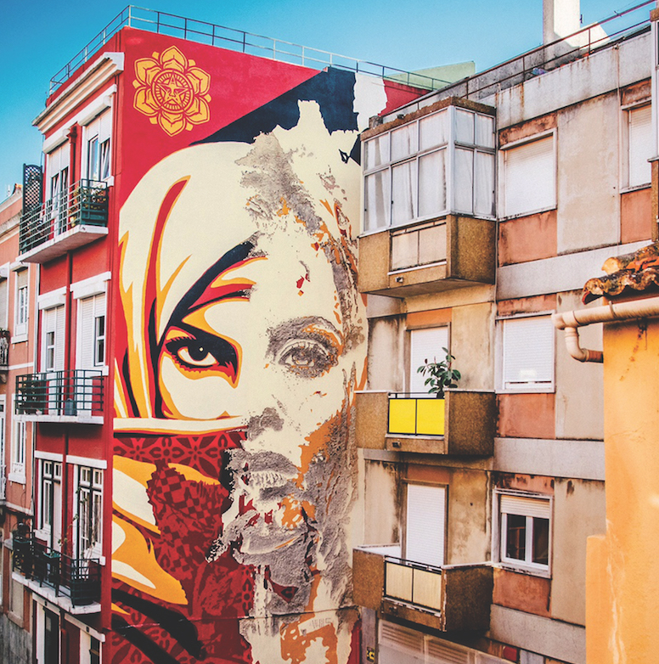

2^{η} Μελέτη Περιπτωσης
VHILS, LISBON
Ο Vhils είναι καλλιτέχνης γκράφιτι δρόμου και γλύπτης τοιχογραφιών, από το Seixal Lisbon. Άρχισε να σμιλεύει εικόνες προφίλ και προσώπων σε παλιά κτίρια σε αποσύνθεση χρησιμοποιώντας μικρούς εκρηκτικούς μηχανισμούς, οι οποίοι αμέσως προκάλεσαν αίσθηση στα μέσα ενημέρωσης και προώθηση της επωνυμίας. Γρήγορα μεγάλωσε και έγινε ένας από τους πιο γνωστούς καλλιτέχνες του δρόμου της Πορτογαλίας, γνωστός διεθνώς.
https://www.vhils.com/

Slide 32
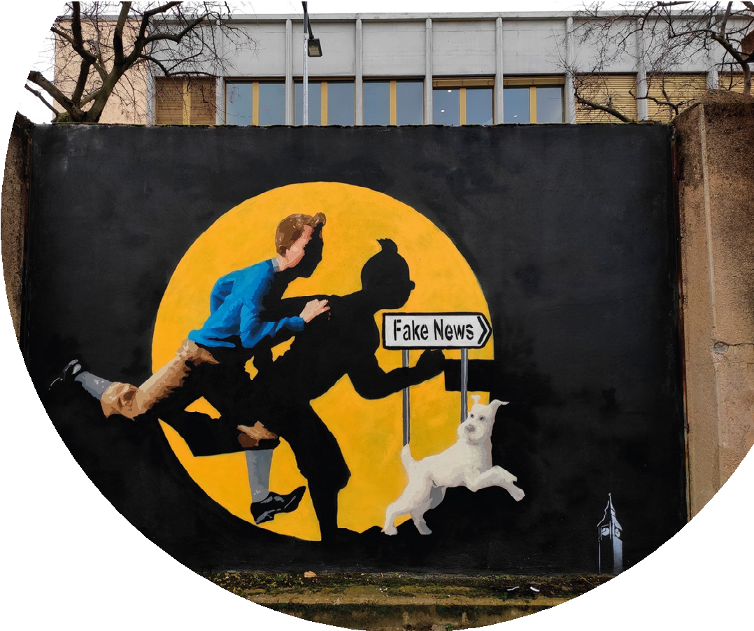
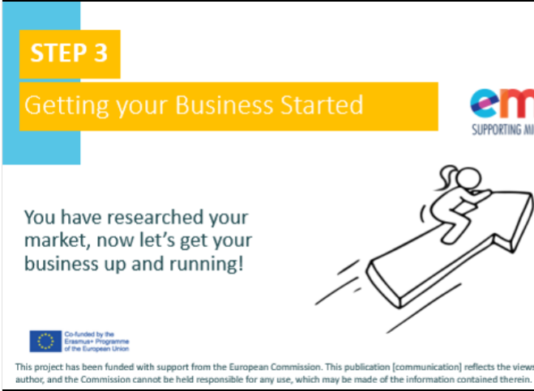

ΕΡΓΟ EMMINENT
Ξεκινώντας την επιχείρησή σου
3^{η} Μελέτη Περίπτωσης
Το έργο Eminent έχει σημαντικό ρόλο στην υποστήριξη της επιχειρηματικότητας στους μετανάστες, ιδιαίτερα στις γυναίκες μετανάστριες, ώστε να είναι σε θέση να σημειώσουν επιτυχία και να αναπτύξουν τις επιχειρηματικές τους ιδέες. Αυτή είναι μια εργαλειοθήκη για το πώς να ξεκινήσετε την επιχείρησή σας, με πολλά εργαλεία και προσεγγίσεις για το πώς να κλιμακώσετε και να αναπτύξετε τις ιδέες σας.
https://www.eminentproject.eu/step-3/

Slide 33



Εκπαιδευτικές δραστηριότητες
Εισαγωγή για την ενότητα 3
Πώς να ξεκινήσετε μια επιχείρηση κουλτούρας δρόμου από ένα smartphone;
Photo by Jason Goodman on Unsplash

Slide 34


Δραστηριότητα 1
Χρησιμοποιήστε τον χάρτη ενσυναίσθησης και τα εργαλεία καταιγισμού ιδεών για να οπτικοποιήσετε αυτές τις ερωτήσεις και πραγματοποιήστε Συνεντεύξεις για τη συλλογή δεδομένων για τους καταναλωτές.Είναι σημαντικό να συγκεντρωθούν όσο το δυνατόν περισσότερα δεδομένα και να οργανωθούν σωστά οι πληροφορίες.
Καθορίστε το κοινό-στόχο σας
• Πώς είναι το κοινό-στόχο σας;
• Ποιες είναι οι φιλοδοξίες/στόχοι τους?
• Ανάγκες ή προβλήματα;

Slide 35

Άσκηση αυτοαξιολόγησης
Εισαγωγή για την Ενότητα 3
Πώς να ξεκινήσετε μια επιχείρηση κουλτούρας δρόμου από ένα smartphone;

Slide 36

Καθορίστε τον πυρήνα της επιχείρησής σας.
Αυτοαξιολόγηση
Καθορίστε την προτροπή σας, την ιδέα σας και απαντήστε σε αυτές τις ερωτήσεις:
Ποιος είναι ο πυρήνας της ιδέας/της δουλειάς μου;
Πώς θα διεισδύσει στην αγορά;
Τι προϊόντα/υπηρεσίες μπορώ να φτιάξω;
Τι εμπειρία μπορώ να προσφέρω στους συγκεκριμένους;

Slide 37
Πώς μοιάζει ο πελάτης-στόχος σας;
Αυτοαξιολόγηση
Καθορίστε έναν μέσο καταναλωτή/πελάτη της εργασίας σας:
Πώς μοιάζεi;
Ποιοι είναι οι Στόχοι τους;
Ποιες είναι οι ανάγκες τους;
Πώς είναι η καθημερινότητά τους; Πώς μπορούν να εντάξουν τη δουλειά σας στη ρουτίνα τους;

Slide 38
Ευχαριστούμε πολύ!
:)

Slide 39


https://www.street-culture.eu
www.facebook.com/streetcultureforregions
@streetcultureforregions
This project has been funded with support from the European Commission. The author is solely responsible for this publication (communication) and the Commission accepts no responsibility for any use may be made of the information contained therein. In compliance of the new GDPR framework, please note that the Partnership will only process your personal data in the sole interest and purpose of the project and without any prejudice to your rights.

